Slide 1
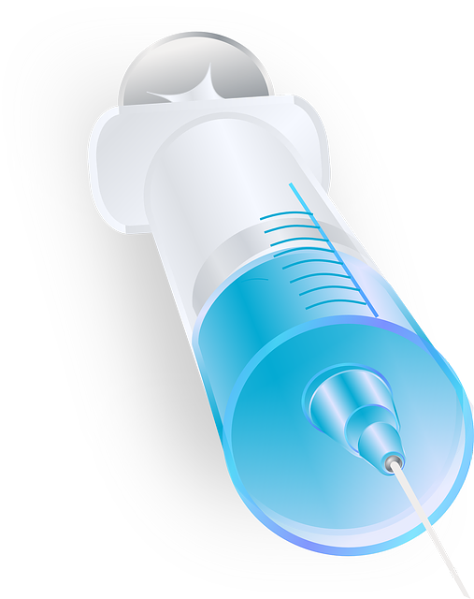
Playdata 빅데이터 엔지니어 양성과정
백신 도우미 프로그램
Java mini project 01
2021년 06월 08일 수요일
김기영
E-mail: kiyungdev@gmail.com
https://github.com/ki-yungkim/Playdata_DE_Java_MiniProject_01.git

Slide 2
Contents
프로젝트 소개
개발 과정
프로그램 구조
시연
Reference

Slide 3
1. 프로그램 소개

Slide 4
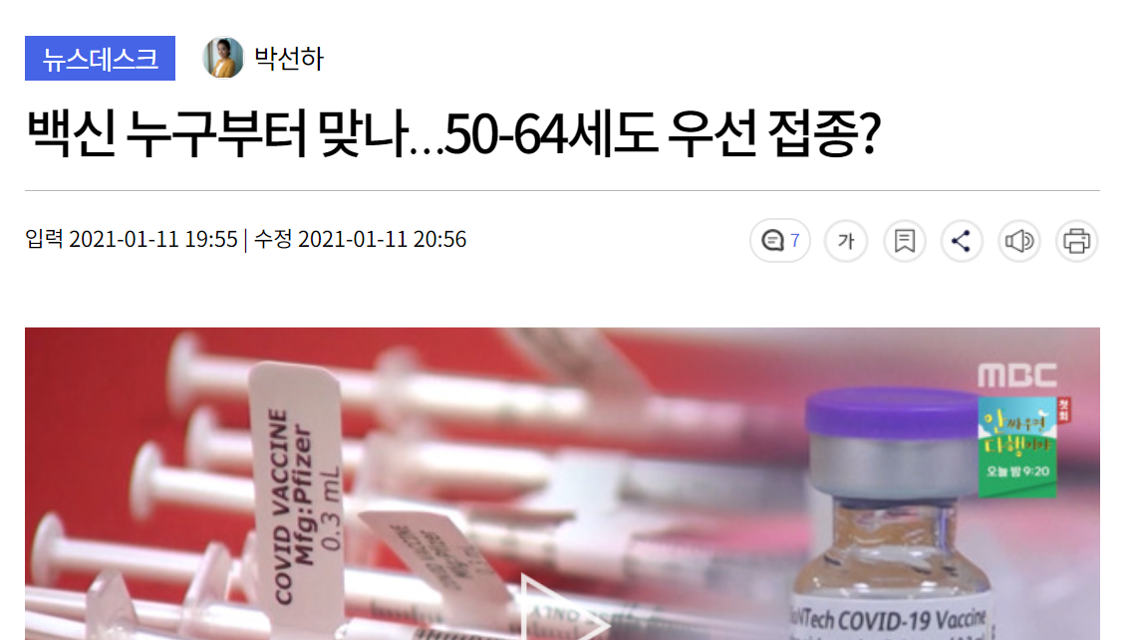
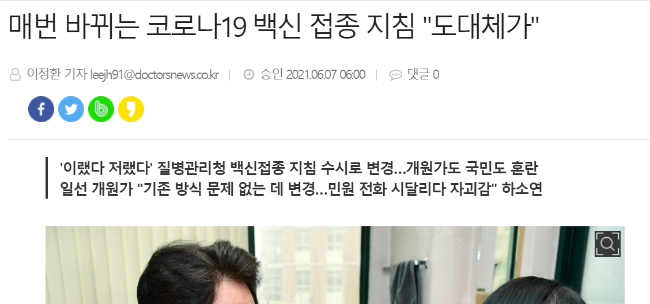
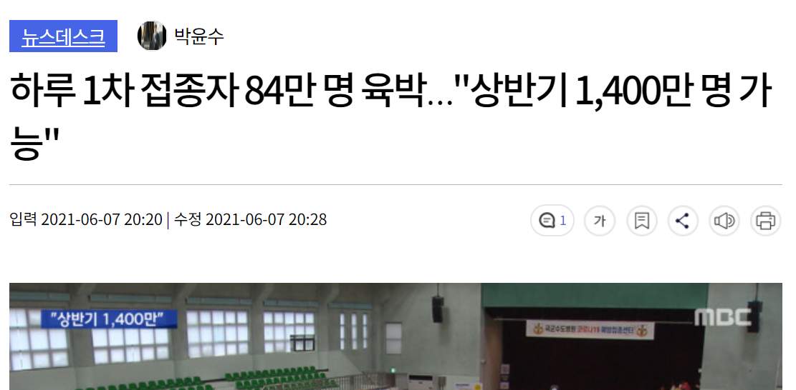
프로그램 소개
개발 배경
https://imnews.imbc.com/replay/2021/nwdesk/article/6054915_34936.html
http://www.doctorsnews.co.kr/news/articleView.html?idxno=139738
https://imnews.imbc.com/replay/2021/nwdesk/article/6249097_34936.html

Slide 5
프로그램 소개
개발 배경
실제로 얼마나 백신 접종하고 있는 건가?
내가 우선 접종 대상자인가?
내 주변에 예방접종 센터는 어디에 있나?
2차 접종은 언제 하면 되나?

Slide 6
2. 개발 과정

Slide 7
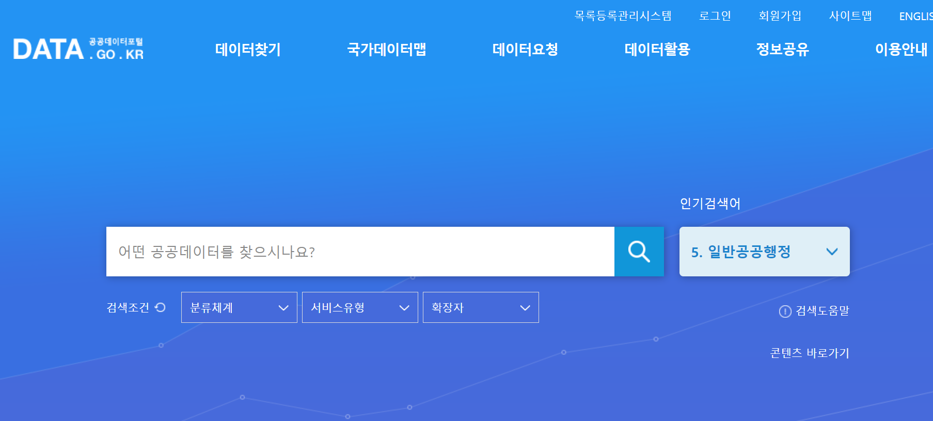
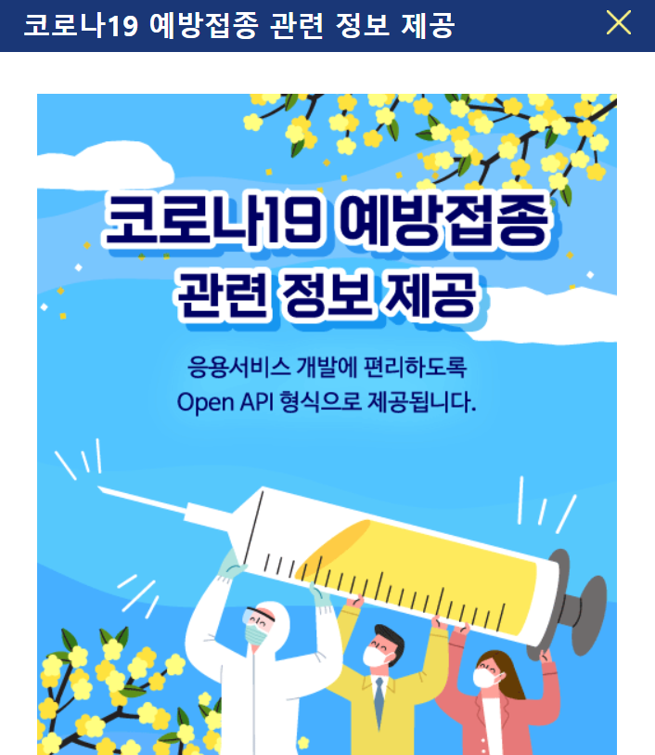
개발 과정
공공 데이터 포털
https://www.data.go.kr/index.do

Slide 8
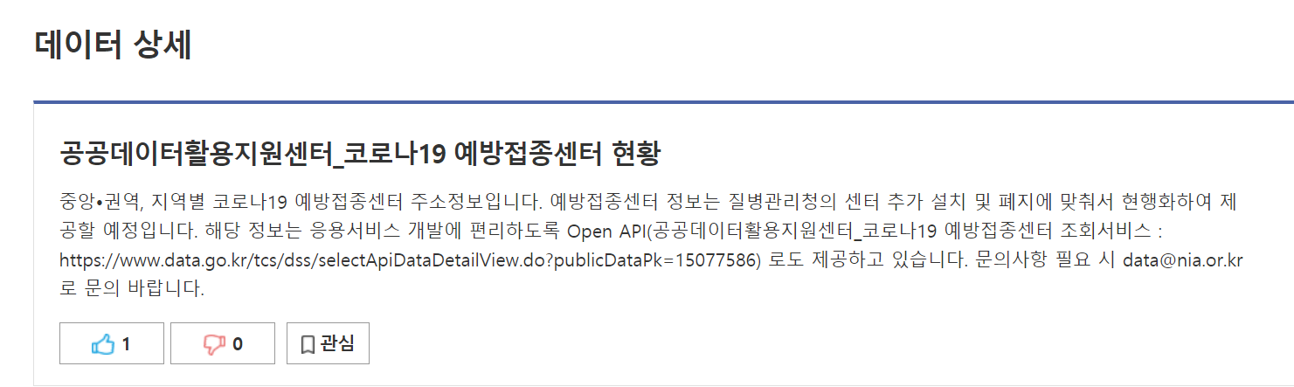
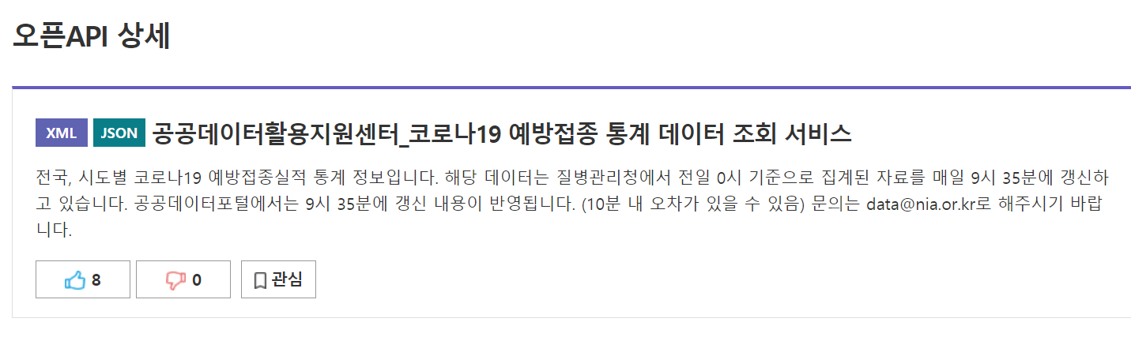
개발 과정
데이터 수집
https://www.data.go.kr/tcs/dss/selectFileDataDetailView.do?publicDataPk=15077603
https://www.data.go.kr/tcs/dss/selectApiDataDetailView.do?publicDataPk=15077756

Slide 9
3. 프로그램 구조

Slide 10
프로그램 구조
백신도우미 Project
접종자 조회
누적 접종자 조회
우선접종대상자
조회
2차 접종 대기기간 조회
백신 알림 기능
신청자 정보 관리
관리자 메뉴
예방접종 센터
조회
센터명으로 찾기
시설명으로 찾기
주소로 찾기
전화번호로 찾기
2차 접종일 알림
등록
로그인
정보 조회
로그아웃
정보 변경
관리자 로그인
접종자 수 등록
백신 알림 기능 신청자 정보 삭제
로그아웃
센터 정보 변경

Slide 11
3. 시연

Slide 12
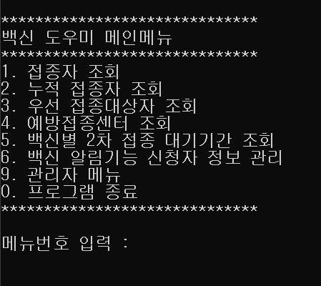
프로그램 시연

Slide 13
4. Reference

Slide 14
Reference
참고 기사
https://imnews.imbc.com/replay/2021/nwdesk/article/6054915_34936.html
http://www.doctorsnews.co.kr/news/articleView.html?idxno=139738
https://imnews.imbc.com/replay/2021/nwdesk/article/6249097_34936.html
이미지
https://pixabay.com/images/id-30012/
정부 데이터
https://www.data.go.kr/tcs/dss/selectApiDataDetailView.do?publicDataPk=15077756
데이터 처리 (json -> XML)
https://fronteer.kr/service/xml2json

Slide 15
Thank you for attention

